Slide 1
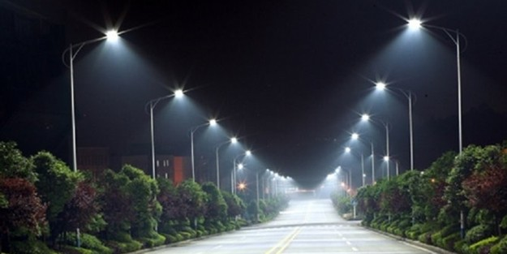
Î.M. ”LUMTEH”
Lucrări de reparație executate
Sectorul Centru
str. A. Mateevici, bd. Dimitrie Cantemir, bd. Iurie Gagarin, str. Copăceni
Total – 27 corpuri de iluminat
Sectorul Buiucani
str. N. Bălcescu, str. 31 August 1989, șos. Balcani, str. Alba Iulia, str. Liviu Deleanu
Total – 25 corpuri de iluminat
Grădina Publică Ștefan cel Mare – vopsirea a 41 piloni de metal
Sectorul Rîșcani
str. Aerodromului, bd. Moscova, str. Socoleni, str. Petricani, str. Putna, str. Grădinarilor
Total – 20 corpuri de iluminat
Sectorul Botanica
str. Minsk, str. Pandurilor, bd. Decebal, str. N. Titulescu, str. Burebista
Total – 24 corpuri de iluminat
Sectorul Ciocana
str. A. Russo, str. M. Dragan, str. Voluntarilor, str. Uzinelor, str. M. Sadoveanu, N. M. Spătaru
Total – 61 corpuri de iluminat
Suburbii
or. Vadul lui Vodă, com. Bîc, com. Bubuieci, com. Grătiești, com. Tohatin
Total – 44 corpuri de iluminat
Costul lucrărilor de întreținere 612 015 lei
Lucrări planificate
Sectorul Botanica
str. N. Titulescu, str. L. Dumitriu, str. Burebista
Sectorul Buiucani
str. N. Bălcescu, M. Viteazu, Grădina Publică Ștefan cel Mare
Sectorul Rîșcani
str. Podgorenilor, str. E. Teodoroiu
Sectorul Ciocana
str. Voluntarilor, str. Vadul lui Vodă, M. Dragan, V.Vărzaru, Sargidava, Ciocana
Suburbii
or. Vadul lui Vodă, or. Cricova, sat. Bîc.

Slide 2
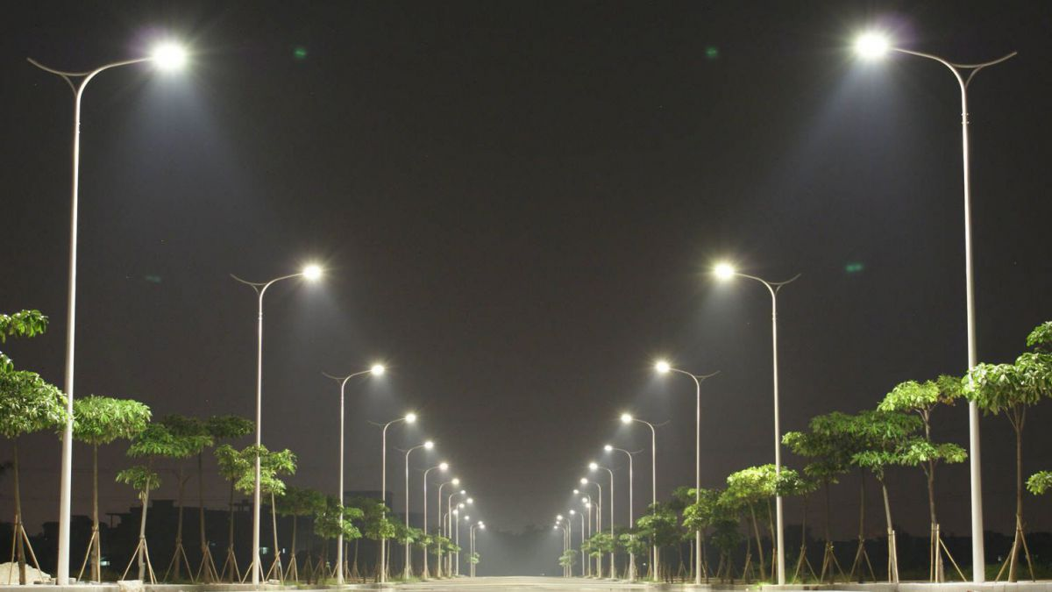
Direcția generală transport public și căi de comunicație
Reparația rețelelor electrice de iluminat public
din str. Mihai Viteazul
Vopsirea suportului cu un braț – 108 buc;
Înlocuirea cablului în țevi – 700m lei;
Demontarea corpurilor de iluminat de tip vechi – 108 buc;
Montarea corpurilor de iluminat noi de tip LED – 108 buc;
Costul total constituie 602 145,62 lei

